Slide 1

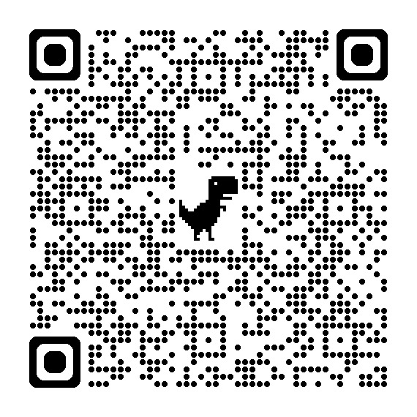
TÍTULO: SUBTÍTULO (o subtítulo é opcional)
Autores
Afiliação (Curso, Universidade)
Área temática - Categoria do trabalho
INTRODUÇÃO
RESULTADOS E DISCUSSÕES
A introdução deverá conter a contextualização do tema e da problematização, assim como apresentação da pesquisa ou do relato de experiência. Nesta seção também é indicada a relevância teórica ou aplicação prática do trabalho.
Para o pôster, os objetivos dos trabalhos podem ser descritos na introdução.
Diferentemente do resumo, não há limites de caracteres para o corpo do texto inserido no pôster.
Nesta seção são apresentados os resultados em conformidade com os objetivos, bem como são confrontados com a teoria, destacando as semelhanças e diferenças dos resultados em relação aos estudos precedentes.
As tabelas, gráficos, figuras e quadros devem seguir o padrão indicado na normalização UNIARP – título, fonte e interior dos elementos são escritos em Times New Roman.
Cada modalidade de trabalho deverá adaptar esta seção de acordo com a atividade realizada.
METODOLOGIA
Seção destinada a apresentação do tipo de pesquisa, à abordagem, ao local, à população e amostra, às técnicas e/ou instrumentos de coleta de dados, à metodologia de análise de dados, procedimentos éticos da pesquisa, e outros aspectos que o autor considerar necessário. Para os trabalhos de revisão de literatura – narrativa, integrativa ou sistemática –
deve-se especificar os critérios de busca, inclusão ou exclusão utilizados e outros aspectos relevantes.
Cada modalidade de trabalho deverá adaptar esta seção de acordo com a atividade realizada.
Os trabalhos que necessitam a aprovação pelos respectivos Comitês de Ética em Pesquisa (CEP), devem, OBRIGATORIAMENTE, inserir na metodologia o número do protocolo de aprovação da pesquisa.
CONSIDERAÇÕES FINAIS
Seção onde são retomados os aspectos mais relevantes do estudo ou da experiência apresentada, considerando-se, em sua elaboração, os objetivos propostos. Também são apresentadas as principais limitações da pesquisa ou da experiência desenvolvida e sugestões para sua sequência.
INSTITUIÇÕES FINANCIADORAS E APOIADORAS / AGRADECIMENTOS
Campo destinado ao agradecimento à(s) agência(s) de fomento de financiamento do projeto (PAEC, FAP, art. 170 e 171, ou outras instituições). Deve ser escrito de forma breve.
REFERÊNCIAS
As referências bibliográficas deverão ser apresentadas em ordem alfabética, de acordo com a Normalização da UNIARP. Espaçamento simples entre linhas.

Slide 2
TÍTULO: SUBTÍTULO (o subtítulo é opcional)
Autores
Afiliação (Curso, Universidade)
Área temática - Categoria do trabalho
INTRODUÇÃO
A introdução deverá conter a contextualização do tema e da problematização, assim como apresentação da pesquisa ou do relato de experiência. Nesta seção também é indicada a relevância teórica ou aplicação prática do trabalho.
Para o pôster, os objetivos dos trabalhos podem ser descritos na introdução.
Diferentemente do resumo, não há limites de caracteres para o corpo do texto inserido no pôster.
METODOLOGIA
Seção destinada a apresentação do tipo de pesquisa, à abordagem, ao local, à população e amostra, às técnicas e/ou instrumentos de coleta de dados, à metodologia de análise de dados, procedimentos éticos da pesquisa, e outros aspectos que o autor considerar necessário. Para os trabalhos de revisão de literatura – narrativa, integrativa ou sistemática –
deve-se especificar os critérios de busca, inclusão ou exclusão utilizados e outros aspectos relevantes.
Cada modalidade de trabalho deverá adaptar esta seção de acordo com a atividade realizada.
Os trabalhos que necessitam a aprovação pelos respectivos Comitês de Ética em Pesquisa (CEP), devem, OBRIGATORIAMENTE, inserir na metodologia o número do protocolo de aprovação da pesquisa.
RESULTADOS E DISCUSSÕES
Nesta seção são apresentados os resultados em conformidade com os objetivos, bem como são confrontados com a teoria, destacando as semelhanças e diferenças dos resultados em relação aos estudos precedentes.
As tabelas, gráficos, figuras e quadros devem seguir o padrão indicado na normalização UNIARP – título, fonte e interior dos elementos são escritos em Times New Roman.
Cada modalidade de trabalho deverá adaptar esta seção de acordo com a atividade realizada.
CONSIDERAÇÕES FINAIS
Seção onde são retomados os aspectos mais relevantes do estudo ou da experiência apresentada, considerando-se, em sua elaboração, os objetivos propostos. Também são apresentadas as principais limitações da pesquisa ou da experiência desenvolvida e sugestões para sua sequência.
INSTITUIÇÕES FINANCIADORAS E APOIADORAS / AGRADECIMENTOS
REFERÊNCIAS
Campo destinado ao agradecimento à(s) agência(s) de fomento de financiamento do projeto (PAEC, FAP, art. 170 e 171, ou outras instituições). Deve ser escrito de forma breve.
As referências bibliográficas deverão ser apresentadas em ordem alfabética, de acordo com a Normalização da UNIARP. Espaçamento simples entre linhas.

